Slide 1

11주차 강의 자료
정치와 공론
제1장
시민과 시민사회

Slide 2
제 1 장 시민과 시민사회
목 차
제1절 시민과 시민성
제2절 시민사회 개념

Slide 3
제 1 장 시민과 시민사회
제1절 시민과 시민성
시민은 누구인가 ?
자신을 구속하는 법을 제정하거나 그 과정에 참여하는 자유롭고 자율적인 개인
20세기에 들어서면서 재산, 계급, 성별, 인종에 관계없이 시민적․정치적 자유와 권리가 사회구성원에게 평등하게 보장

Slide 4
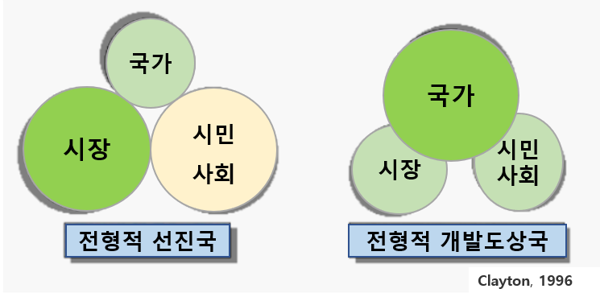
시민사회
국가, 시장, 시민사회의 관계
정치·경제적 구조변화에 대한 인식
국가 제1섹터, 시민사회 제3섹터
State
State
Market
Market
Civil
Society
Civil
Society
정부, 시장, 시민사회는
사회간접자본
다리, 철도, 도로, 터널
인위적 모델, 구분이 모호함(상호의존, 중복)

Slide 5
시민사회
• 시민사회(civil society) :시민의 연대와 활동의 장, 시민정신이 발현되는 공적 영역
• 시민사회의 의미와 특징
비국가(비정부), 비시장(비기업), 비가족 공간으로 독립성, 자발성, 공공성을 특징으로 하는
다양한 중간매개 결사체의 영역, 시민이 주체가 되는 사회
• 비시장(비기업): 공공선 추구, 자본의 횡포 견제
• 비가족: 혈연 매개하지 않음, 공적 목표 추구하는 결사체들의 공적활동공간
 오늘날 사회는 가족과 같은 사적 영역 제외국가(first sector), 시장(second sector),
시민사회(third sector)의 3부분
국가
시민사회
시민
권력 견제
<매개적 기능>
요구반영

Slide 6
제 1 장 시민과 시민사회
제1절 시민과 시민성
시민권 개념
공동체의 구성원에게 부여된 본질적 권리와 권력을 향유할 수 있는 지위를 의미하는 것
인간으로서 가져야 할 보편적 권리와 일치함
‘소극적․방어적 자유주의’의 전통으로서 구체제나 신분질서, 국가로부터의 억압이나 개입이 없는 상태로 인식하는 것
공화주의의 전통으로서 공공선에 대한 헌신, 공적결정에 대한 적극적인 참여와 공동체로부터 누구도 배제되지 않고 권리와 혜택을 누리는 ‘적극적 자유’로 인식하는 것

Slide 7
제 1 장 시민과 시민사회
제1절 시민과 시민성
시민과 시민성
• 시민성
시민으로서 사회적 역할
수행과 참여를 위해 필요한
품성과 자질
시민사회의 역할
1) 시민교육 등을 통한 참여적 시민양성
2) 권력과 자본의 견제
2) 문제해결을 위한 대안 형성 및 제시
4) 국가와의 파트너십
5) 공론의 장 활성화
6) 시민문화 형성 및 발전
7) 민주주의 가치 내면화
• 시민성의 차원
공간 차원 | 학교(직장), 지역, 국가, 세계
영역 차원 | 생태, 경제, 사회, 문화, 정치
능력 차원 | 지식, 태도, 기능, 시민교육과 관련된 부분

Slide 8
제 1 장 시민과 시민사회
제1절 시민과 시민성
NGO의 기능
1. 국가권력과 시장자본을 견제
2. 사회공론의 장 형성 – 정보교류, 쟁점 도출, 논의 활성화, 의사소통 촉진, 합리적인 대안창출
3. 시민참여를 매개로 함 – 참여민주주의의 활성화
4. 직접 공공 서비스 제공 – 의료, 교육, 환경, 복지 등
5. 시민교육 프로그램 실행
6. 사회자본 형성에 기영

Slide 9
제 1 장 시민과 시민사회
제1절 시민과 시민성
시민교육의 의미
협의의 시민교육
정치과정의 참여에 필요한 지식, 기능, 가치 함양
• 민주국가의 주권자로서 시민적
삶을 전제
정치에 대한 지식과 관심, 공익
정신을 바탕으로 정치과정에
적극적으로 참여하는 삶을 추구
광의의 시민교육
• 공동체에서 시민으로서의 역할
수행에 필요한 자질을 체계적으로
함양시키는 것
• 다양한 공동체의 구성원으로서의
시민적 삶을 전제
• 권리와 책무, 개인과 공동체 이익의
조화, 공동선의 증진을 위해 적극적
으로 참여

Slide 10
제 1 장 시민과 시민사회
제1절 시민과 시민성
시민개념 3요소
• 시민지위 :
국가의 법이 정하는 바에 따라 주어지는 구성원 자격
• 시민권 :
시민으로서의 권리와 의무, 특히 국가 구성원으로서 국정에 참여할 수 있는 권리
• 시민성 :
시민으로서 갖추어야 할 자질, 이는 노력을 통해 획득해야 하며, 시민교육에 의해
함양된다는 점에서 시민교육과 밀접.

Slide 11
제 1 장 시민과 시민사회
제1절 시민과 시민성
시민성과 인간성
시민성 | 인간성
정치공동체 구성원으로 사회적 역할 수행과 참여를 위해 필요한 품성과 자질 | 정치공동체 구성원으로서의 역할 수행과는 직접적으로 관계되지 않는 개개인의 품성과 자질
사회적 구성개념, 정치공동체나 시민사회의 성격에 따라 규정 | 정치공동체나 시민사회 여부를 불문하고 인간으로서 갖추어야 할 것
공적인 성격 | 사적인 성격
좋은 시민(good citizen) | 좋은 사람(good human)
인간성과 시민성은 상호 배타적이지 않음

Slide 12
제 1 장 시민과 시민사회
제1절 시민과 시민성
시민사회의 특징 (독립성, 자발성, 공공성)
• 독립성 : 시민사회가 국가권력이나 시장의 자본에 예속되지 않고 자율성 가진다는 의미
 권력, 자본 견제 위한 요건
 정부로부터의 독립성을 강조하여 시민사회 결사체를 비정부기구 (non – government organization)
• 자발성 : 시민사회는 시민 스스로의 판단, 결성에 따라 자율적으로 조직을 구성, 운영, 활동하며 어떤
외부적 간섭, 통제 받지 않음  자발적 참여는 시민사회를 이끄는 원동력
• 공공성 : 시민사회가 사적인 영리가 아니라 공익을 추구하는 것
 비영리성과 공공성을 강조한 시민사회 내의 결사체를 비영리단체(non –profit organization)
“시민사회는 시민사회 구성원들의 이익보다는 사회 전체의 불특정 다수의 이익을 지향한다.”

Slide 13
제 1 장 시민과 시민사회
제2절 시민사회 개념
시민사회의 등장
시민사회는 하나의 합의된 그리고 명료한 개념으로 정의되지 못하고 역사와 맥락에 따라 사용됨
시민사회는 모든 사람들의 혀끝에 걸려 있는 ‘거대한 사상’인 듯하다”면서, “카멜레온처럼 시민사회라는 동일한 구절이 본질적으로 다른 관점들을 정당화하는데 도용되고 있다’고 주장함

Slide 14
제 1 장 시민과 시민사회
제2절 시민사회 개념
시민사회의 등장
정부실패와 시장실패 보완 위한 대안 모색과정에서 등장
근대국가
시장에 전적 자율성 부과(A. Smith, 보이지 않는 손) : 효율성 증진
// 자본의 집중과 횡포, 실업, 빈부격차, 환경오염, 경제공황 등 문제가 파생
 대안으로 복지국가가 등장 : 복지증진에 기여
// 정부관료조직의 경직성과 비효율성, 권력 남용 등 새로운 문제 야기
☞ 시장실패와 정부실패 보완, 권력과 자본의 횡포 견제하려는 시민들의 주체적 노력에
의해 시민사회 등장

Slide 15
제 1 장 시민과 시민사회
제2절 시민사회 개념
시민사회의 모델과 개념
민주주의 관점에서 시민사회 모델을 분류한 바버는 전통적으로 국가와 개인 및 공적역과 사적역간의 구분을 시도하는 입장에 기초하여 자유주의 모델, 공동체주의 모델, 그리고 강건한 민주주의 모델로 구분
에드워즈 시민사회에 대한 이론적 입장을 중심으로 결사적 삶의 토대로서의 시민사회, 좋은 사회로서의 시민사회, 그리고 공공역으로서 시민사회 모델을 제시

Slide 16
제 1 장 시민과 시민사회
제2절 시민사회 개념
국가적 차원의 필요성
첫째 : 국가정책과정에 우수한 시민역량의 투입을 위하여
 시민역량 제고 통해 우수한 시민자원 확보 가능
둘째 : 선거과정의 합리성 제고를 위해
 공익정신, 판단능력과 의사결정능력, 참여능력 통해 합리성 제고
셋째 : 민주주의 발전과 독재방지를 위해  깨어 있는 시민, 참여하는 시민 양성
넷째 : 지도자 양성을 위해  잠재능력, 리더십 계발

Slide 17
제 1 장 시민과 시민사회
제2절 시민사회 개념
시민사회의 역할
1. 다양한 시민교육 및 활동 프로그램을 통해 참여적 시민을 길러내면서
시민사회를 확대, 재생산.
2. 다양한 정책적 대안을 만들어 국가와 파트너십 형성
3. 공론의 장 활성화, 시민정신 보급 시민문화 형성, 발전
4. 연대와 배려, 상호존중과 박애정신 학습, 민주주의 가치 내면화

Slide 18
제 1 장 시민과 시민사회
제2절 시민사회 개념
시민교육(civil education)의 의미
- 좁은 의미: 민주국가의 주권자로서 정치현상과 기능 이해, 정치과정 참여에 필수적인 지식,
기능, 가치 등을 체계적으로 함양시키는 것.
 국가구성원으로서의 시민, 민주국가 주권자로서의 시민적 삶 전제
 정치원리로서 민주주의와 연관
- 넓은 의미: 공동체 구성원으로 자신이 속해 있는 공동체의 각 활동공간, 각 기능 영역에서
시민으로서의 역할, 의사결정 참여에 필요한 기본자질을 체계적 함양
 다양한 공동체의 구성원으로서의 권리, 책임, 공동선 위한 적극적 참여의 생활 강조
 생활원리로서 민주주의와 연관

Slide 19
제2절 시민사회 개념
시민교육의 필요성
1) 개인적 차원의 필요성
첫째 : 시민으로서의 역할수행을 위해 필요한 지식, 기능, 태도, 가치 등을 개인에게 함양시키기 위해 필요
 자연인인 개인을 사회 공적 영역의 시민으로 태어나게.
둘째 : 개인에게 공익정신을 함양시키기 위해 필요
 공동체 유지, 발전 위해 공익은 필수적 요소, 공익의 중요성 인식, 공익에 대한 관심 공익 위배되는
생활 하지 않도록
셋째 : 개인에게 균형적인 권리행사와 책무이행의 자세를 함양
 권리는 합리적 절차에 따라, 권리행사는 그에 상응하는 책임과 의무 수반 된다는 점 인식
넷째 : 능동적인 참여능력 함양시키기 위해 필요
 국가, 사회적인 일에 적극적 참여 요구, 참여는 지적, 능동적, 자율적이어야 함.
다섯째 : 개인의 자치능력 형성 위해 필요
 스스로 결정, 실행, 책임지는 능력은 개인의 자율성 및 주권자로서의 시민의 역할 수행에도 필요 함.

Slide 20
제 1 장 시민과 시민사회
제2절 시민사회 개념
시민교육의 필요성
2) 사회적 차원의 필요성
첫째 : 사회적 통합을 위해
 다양한 차이 인정 전제 최소한의 공통적 가치와 태도, 예의와 배려, 관용과
연대감, 공동체의식 강조
둘째 : 사회자본 형성을 위해
 신뢰, 정직, 정의감, 협동심 등의 덕목 갖게 하고 시민문화 전파함으로써
사회자본 형성 기여
셋째 : 시민사회 형성을 위해
 시민사회 주체인 시민양성, 시민단체와 네트워크 형성에 필요한 지식과
기능 전수

Slide 21
제 1 장 시민과 시민사회
제2절 시민사회 개념
시민교육의 필요성
3) 국가적 차원의 필요성
첫째 : 국가정책과정에 우수한 시민역량의 투입을 위하여
 시민역량 제고 통해 우수한 시민자원 확보 가능
둘째 : 선거과정의 합리성 제고를 위해
 공익정신, 판단능력과 의사결정능력, 참여능력 통해 합리성 제고
셋째 : 민주주의 발전과 독재방지를 위해
 깨어 있는 시민, 참여하는 시민 양성
넷째 : 지도자 양성을 위해  잠재능력, 리더십 계발

Slide 22
제 1 장 시민과 시민사회
제2절 시민사회 개념
시민교육의 필요성
4) 인류적 차원의 필요성
첫째 : 세계 시민사회와 세계 시민의식 형성을 위해
 박애정신, 인류애, 지구공동체의식 함양
둘째 : 대화와 타협을 통한 지구촌 문제의 해결을 위해
 다양성과 차이의 인정, 관용과 양자에 대한 배려, 대화와 타협
통해 문제 해결하려는 자세, 상호공존

Slide 23
제2절 시민사회 개념
시민교육의 원칙
독일 시민교육(1976)
보이텔스바흐 합의(Beutelsbacher Konsens) : 시민교육 위한 최소한의 조건 합의.
1. 강압이나 교화, 주입을 금지
2. 사회의 논쟁 통해 균형과 대립적 논점 확보
3. 학습자 스스로 사회적 상황과 논점, 자신의 위치 분석 최종적 자신의 결론 도출할 것
4. 이해관계 인지(행동지향 학생지향) :정치적 상황과 자신의 이해관계의 상태를 분석할 수 있어야
하고 그에 비추어 주어진 정치 상황에 영향력을 행사할 수 있는 수단과 방법
 우리 교육에도 많은 시사점
학습자 자율성 최대한 존중, 사회현실과 시민교육 분리하지 말고, 시민교육의 내용과 방법을 개방적 운영할 것
 시민교육 개념, 내용, 원칙 등에 대한 사회적 합의가 없는 경우 전문가, 시민들의 논의 통해 사회적
합의 도출할 필요 있음

Slide 24
제 1 장 시민과 시민사회
제2절 시민사회 개념
시민교육의 원칙
보편성의 원칙 | • 누구나 시민교육을 받을 수 있어야 한다.
공익성의 원칙 | • 사회 전체의 입장과 공공선의 증진, 정의 실현을 추구한다.
민주성의 원칙 | • 교수자와 학습자 간의 상호존중을 바탕으로 민주적 절차와 원리에 입각(인간 존엄성 인정, 자유와 평등, 대화와 토론, 합리적 절차)
자율성의 원칙 | • 교수자와 학습자의 자율적인 의사와 참여를 바탕으로 한다.
개방성의 원칙 | • 사회적 쟁점, 문제를 객관적으로 소개하여 교육자료로 활용 (현실과 연결)
교화와 주입 금지의 원칙 | • 학습자에게 특정 신념, 가치 전파, 강요해선 안됨

Slide 25
제 1 장 시민과 시민사회
제2절 시민사회 개념
시민사회의 모델과 개념
정치적 연합체로서의 관점
근대의 자유주의적 관점
경제주의적 관점
해게모니와 생활세계로서의 시민사회(중립적 개념으로서의 시민사회)

Slide 26
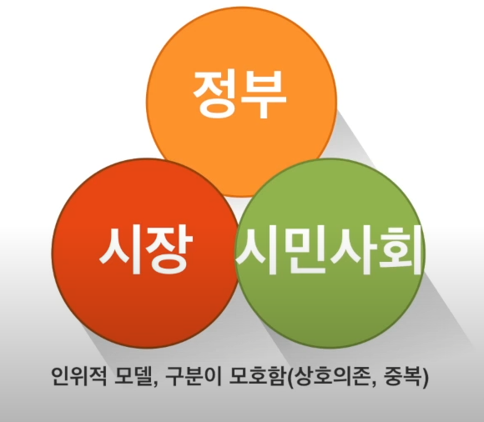
리더가 알아야 할 공공부문의 기본지식
정부, 시장, 시민사회
정부, 시장, 시민사회는
사회간접자본
다리, 철도, 도로, 터널

Slide 27
Thank you !
감사합니다.

